Slide 1
Муниципальное автономное дошкольное образовательное
Учреждение «Детский сад № 1» с.Усть-Кулом
К образовательной деятельности
по подготовке к обучению грамоте
в подготовительной группе
Волшебный цветок
Составила: Паршукова Н.Ф.
воспитатель
2018

Slide 2
Внимание!
Открывается Школа грамотных ребят. Дорогие ребята, я знаю, что скоро вы пойдете в школу, поэтому я уверена, что вы уже много знаете и умеете. Я посылаю вам свой волшебный цветок с заданиями - загадками. Если вы справитесь со всеми моими заданиями, это значит, что вы будете зачислены в эту школу. Тогда я поздравляю вас заранее. А если какие-то задания вам покажутся очень сложными, и вы будете затрудняться в их выполнении, то тоже не беда. У вас еще есть время до начала учебы в школе и вы успеете позаниматься. Я желаю вам удачи! В добрый час!
Мудрая Сова.

Slide 3

Я раскрываю почки в зелёные листочки.
Деревья одеваю, посевы поливаю,
Движения полна, зовут меня

Slide 4


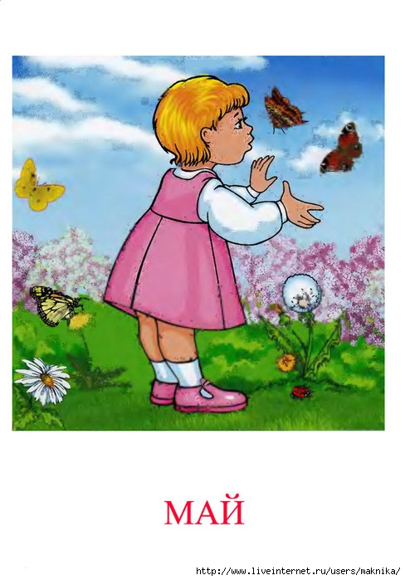
Ручейки бегут быстрее,
Светит солнышко теплее.
Воробей погоде рад –
Заглянул нам месяц…..
Сад примерил белый цвет,
Соловей поет сонет,
Мишка вышел из берлоги,
Грязь и лужи на дороге,
В небе жаворонка трель –
В гости к нам пришел ….
В зелень наш оделся край
Нас теплом встречает …

Slide 5
М а р т

Slide 6


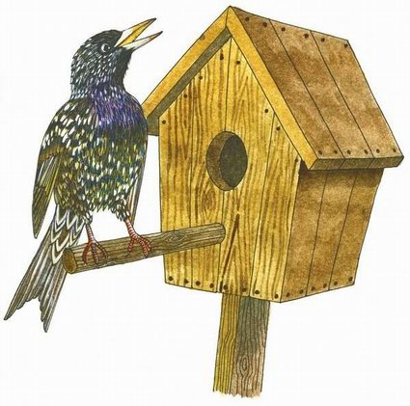
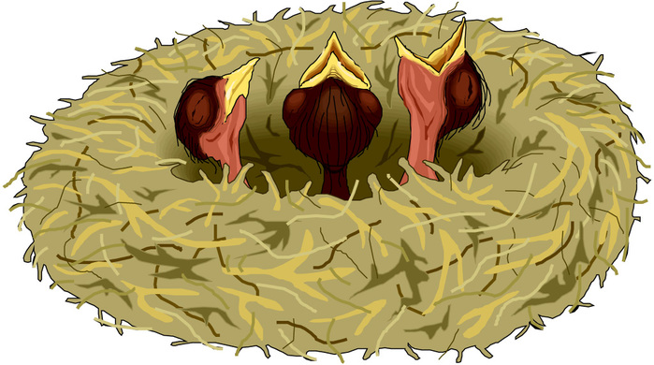
Подснежник
Ручеек
Скворечник
Гнездо

Slide 7

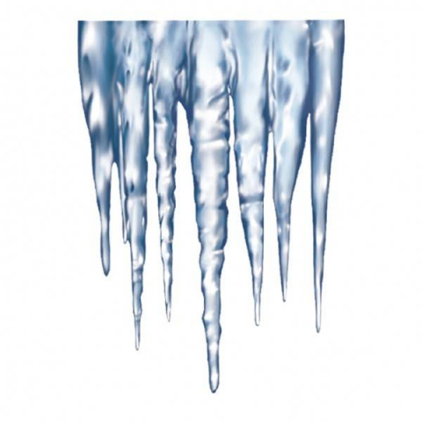
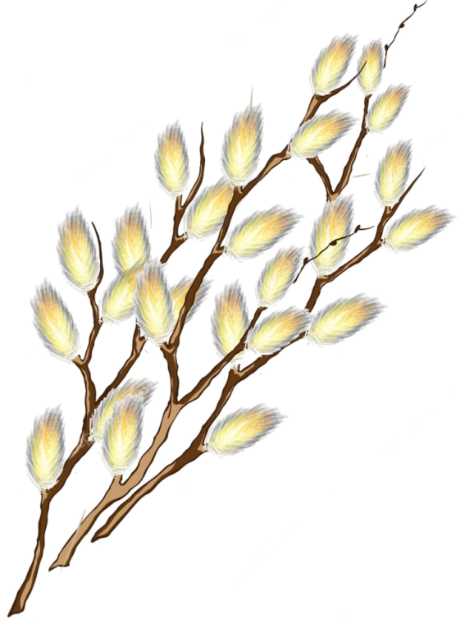
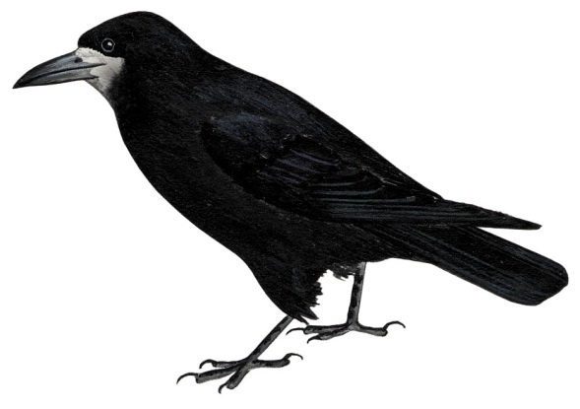

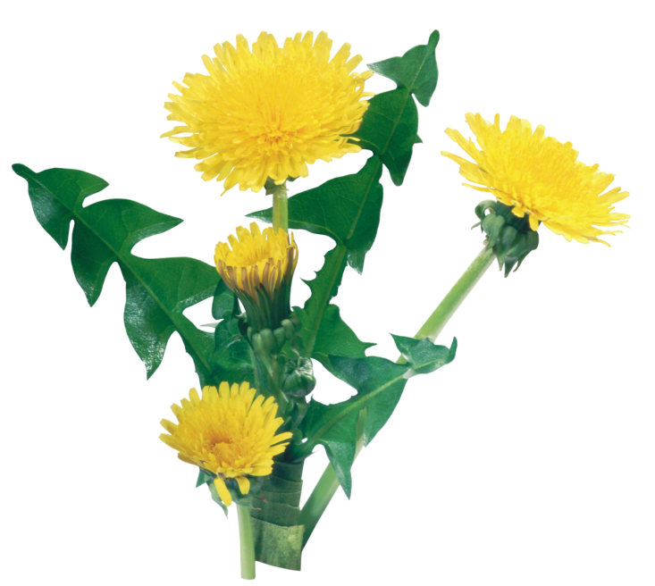


Slide 8
